Slide 1

7 Other DBs

Slide 2
NoSQL数据库比较
分类 | Examples举例 | 典型应用场景 | 数据模型 | 优点 | 缺点
键值（key-value） | Tokyo Cabinet/Tyrant, Redis, Voldemort, Oracle BDB | 内容缓存，主要用于处理大量数据的高访问负载，也用于一些日志系统等等。 | Key 指向 Value 的键值对，通常用hash table来实现 | 查找速度快 | 数据无结构化，通常只被当作字符串或者二进制数据
列存储数据库 | Cassandra, HBase, Riak | 分布式的文件系统 | 以列簇式存储，将同一列数据存在一起 | 查找速度快，可扩展性强，更容易进行分布式扩展 | 功能相对局限
文档型数据库 | CouchDB, MongoDb | Web应用（与Key-Value类似，Value是结构化的，不同的是数据库能够了解Value的内容） | Key-Value对应的键值对，Value为结构化数据 | 数据结构要求不严格，表结构可变，不需要像关系型数据库一样需要预先定义表结构 | 查询性能不高，而且缺乏统一的查询语法
图形(Graph)数据库 | Neo4J, InfoGrid, Infinite Graph | 社交网络，推荐系统等，专注于构建关系图谱 | 图结构 | 利用图结构相关算法。比如最短路径寻址，N度关系查找等 | 很多时候需要对整个图做计算才能得出需要的信息，而且这种结构不太好做分布式的集群方案

Slide 3
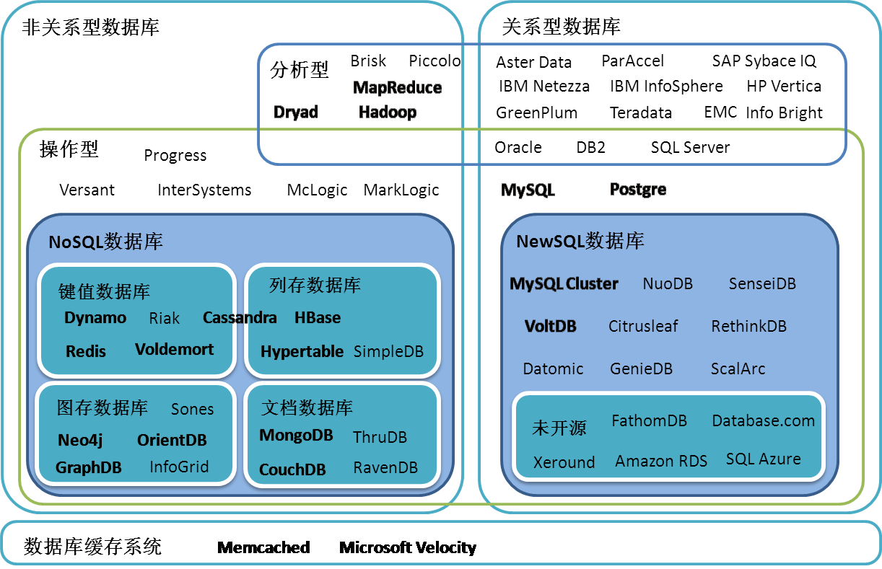
数据库分类

Slide 4
提纲
NewSQL数据库
云数据库

Slide 5
NewSQL数据库
NewSQL是对各种新的可扩展/高性能数据库的简称
具有NoSQL对海量数据的存储管理能力
保持了传统数据库支持ACID和SQL等特性
NewSQL共同特点
支持关系数据模型
使用SQL作为其主要的接口

Slide 6
NewSQL数据库分类
拥有关系型数据库产品和服务，并将关系模型的好处带到分布式架构上
Clustrix、GenieDB、ScalArc、Schooner、VoltDB、RethinkDB、ScaleDB、Akiban、CodeFutures、ScaleBase、Translattice和NimbusDB，以及 Drizzle、带有 NDB的 MySQL 集群和带有HandlerSocket的MySQL

Slide 7
NewSQL数据库分类
提高关系数据库的性能，使之达到不用考虑水平扩展问题的程度
Tokutek、JustOne DB
NewSQL即服务
Amazon的关系数据库服务、Microsoft的SQL Azure、FathomDB等

Slide 8
VoltDB
VoltDB是内存数据库，它基于H-Store，号称比当前数据库产品的吞吐量高45倍，同时又具有很高的扩展性
高吞吐、低延迟：通过内存计算，存储过程和串行数据访问实现
可扩展性：自动分区和复制，保证性能和可扩展性
高可用性：同步的多主复制(K-safety)
持久化：数据库快照与命令日志创新技术组合

Slide 9
VoltDB
在官方的测试结果中，VoltDB可以轻松的扩展到39台服务器(300核)，120个分区，每秒处理160万复杂事务
VoltDB适合高频率请求、短事务的应用，也适合流式数据应用
金融、零售、Web2.0
推荐引擎、实时广告平台、点击流处理、欺诈交易检测

Slide 10
比较
 | VoltDB | MySQL | Cassandra
SQL支持 | SQL 99子集, 支持create view、index、跨分区join，暂不支持alter | SQL 99 | CQL，一种类SQL的查询语言，限制很多（例如不支持非主键条件）
原子性 | 所有事务封装在存储过程中，执行完成后再提交到数据库 | 基于事务日志 | 仅限rowkey级别
一致性 | 主备强一致，采用时钟误差算法保障… | 面向用户的强一致，内部可配置，通常是弱一致 | 基于时间戳，支持面向用户的强一致，以及内部最终一致
隔离性 | 指定key的写操作局部串行执行，跨key操作全表串行，实现最高Serializable隔离级别 | 支持多种隔离性级别 | 每次操作都具有时间戳
持久性 | 快照+日志 | 文件持久化+数据日志 | 文件持久化+数据日志
数据备份 | DC内同步（multi-master） | master-slave架构，通常使用异步备份 | NWR策略，读写都必须至少访问指定个数的节点
 | 跨DC异步（企业版功能）
分区扩展 | 一致性Hash，支持跨分区join | 应用控制，跨分区join困难 | Hash或顺序

Slide 11
VoltDB的使用
对 VoltDB 中存储的数据的访问是通过使用 Java 语言编写的存储过程来完成的，SQL 语句嵌入在一个存储过程中
从存储过程内执行 SQL 查询优势是
每个事务只需在客户端与服务器之间往返一次
这消除了与通过网络在应用程序与数据库之间进行多次调用相关联的延迟

Slide 12
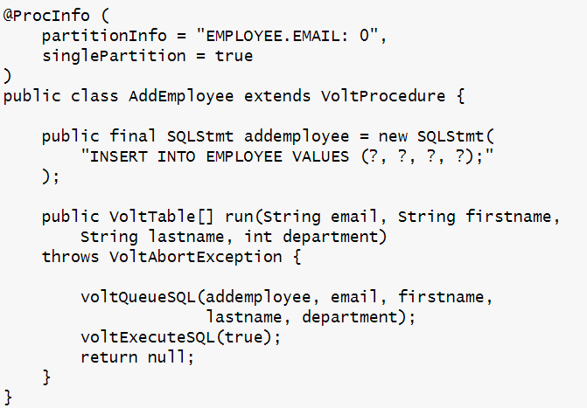
一个存储过程示例

Slide 13
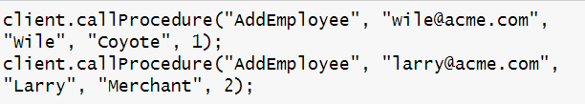
调用存储过程

Slide 14
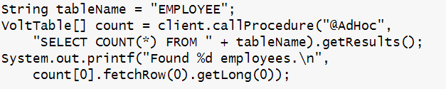
在运行时执行SQL
可在运行时对数据库运行临时查询，只需调用 @AdHoc 系统过程
但不建议这样做，因为查询没有优化，并且会以多分区事务的形式执行，这可能会影响性能

Slide 15
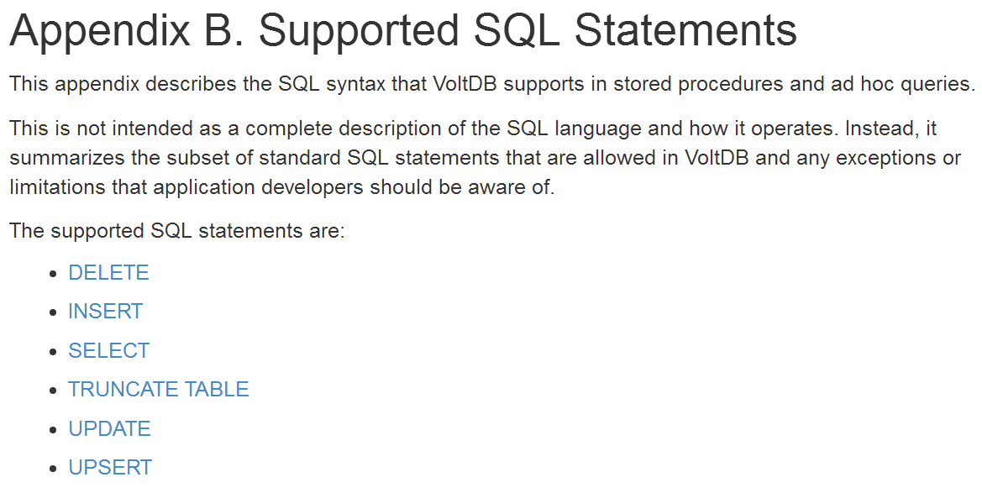
支持的SQL
https://docs.voltdb.com/UsingVoltDB/AppxSQL.php?cm_mc_uid=90238659454214804847438&cm_mc_sid_50200000=1481094578

Slide 16
提纲
NewSQL数据库
云数据库

Slide 17
云数据库
云数据库是指被优化或部署到一个虚拟计算环境中的数据库
可以使用户按照存储容量和带宽的需求付费
可以将数据库从一个地方移到另一个地方（云的可移植性）
可实现按需扩展
高可用性（HA）

Slide 18
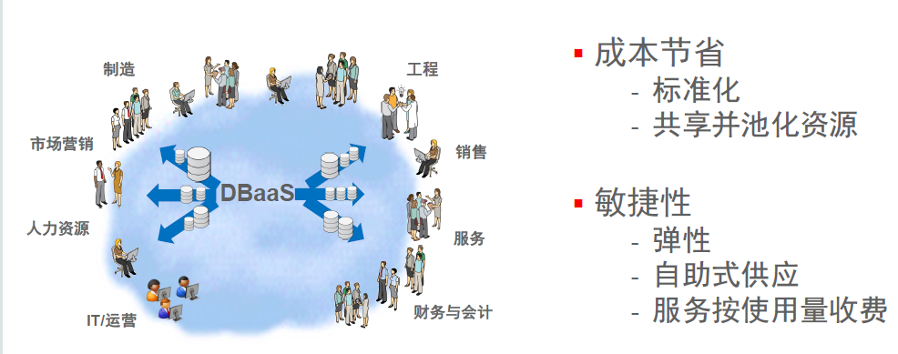
云数据库

Slide 19
云数据库
亚马逊Redshift
亚马逊关系型数据库服务
亚马逊DynamoDB
腾讯云
阿里云
UCloud 的云主机磁盘 IO
…

Slide 20
云数据库产品
从数据模型角度，可以分为两大类：
关系数据库(SQL Database)
NoSQL Database(Not only SQL Database)

Slide 21
关系数据库
包括MySQL, Oracle, DB2, SQL Server等
以Amazon RDS提供的MySQL为例
集群MySQL通过表划分(Sharding)的方式将一张大表划分为若干小表存储在不同的数据库服务器上，从逻辑上保证数据库的可扩展性；
划分没有固定的方式，主要根据业务的需要进行针对性的划分，若划分不科学，查询可能跨服务器，性能将严重下降；
集群MySQL通过主备机制(Multi-AZ Deployments)和读副本(Read Replicas)技术提高可靠性和可用性。

Slide 22
Amazon RDS MySQL 主备机制 (Multi-AZ Deployments)
客户端
应用程序
使用RDS的主备机制，RDS会自动在相同地区(region)的不同可用区域(availability zone)内，自动创建备MySQL实例
主备MySQL之间写操作同步
RDS能够自动的检测主服务器的故障，让备服务器成为主服务器，并会重新创建一台从服务器
地区(region)：分离的地理区域，比如美国、欧洲或者亚太地区
可用区域(availability zone)：数据中心，比如亚太地区有有两个数据中心，代号分别为亚太东南-1(新加坡)，亚太东北-1(东京)
自动故障转移
RDS
主MySQL
RDS
备MySQL
同步数据复制
可用区域
可用区域
RDS
备MySQL
同步数据复制
region
可用区域
Notes:
Canonical Name

Slide 23
Amazon RDS MySQL 读副本(Read Replicas)
客户端应用程序
为提高数据库的并发处理能力，设置了若干个读副本，其中的数据只能读，不能写，写操作只能有源数据库实例来完成。
由于读副本与其源数据库的同步是异步的，读副本无法保证数据是正确的。
RDS目前支持每个数据库实例最多有5个读副本。
源数据库实例：用于生成读副本的数据库实例。
读
读
读
写
(至多5个)
…
DB实例
读副本
DB实例
读副本
MySQL实例
读副本
MySQL实例
读副本
MySQL
实例
复制滞后

Slide 24
Amazon RDS MySQL主备机制+读副本
客户端应用程序
写
读
读
读
(至多5个)
…
主MySQL
MySQL实例
读副本
MySQL实例
读副本
同步复制
异步复制
备MySQL

Slide 25
总结一下吧。。。

Slide 26
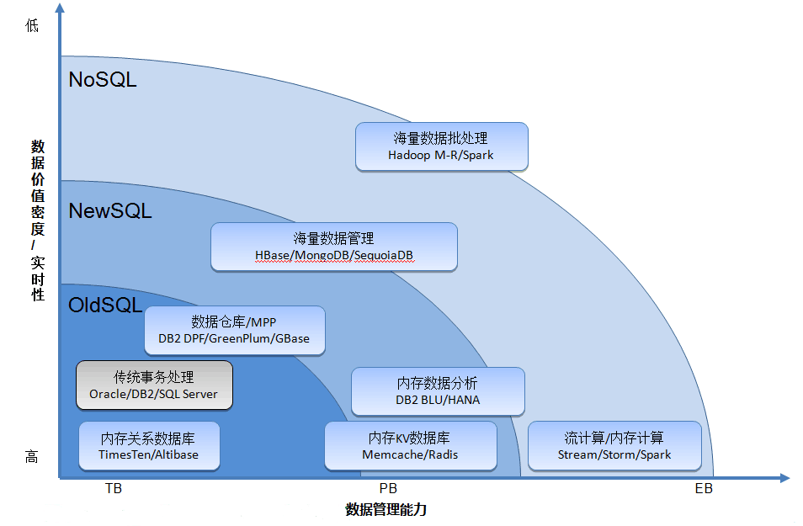
SQL/NewSQL/NoSQL的区别及取舍

Slide 27
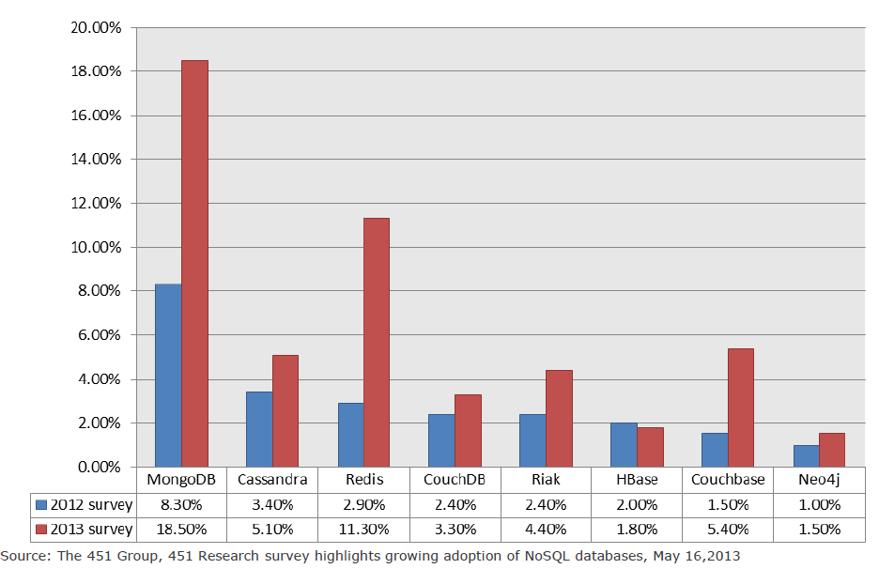
NoSQL数据库接受程度调查

Slide 28
NoSQL还是关系数据库？
没有绝对的回答，需要根据应用场景来决定到底用什么。
建议：
如果关系数据库在你的应用场景中，完全能够很好的工作，而你又是非常善于使用和维护关系数据库的，那么完全没有必要迁移到NoSQL上。
如果是在金融，电信等以数据为王的关键领域，目前使用的是Oracle数据库来提供高可靠性的，除非遇到特别大的瓶颈，不然也别贸然尝试NoSQL。
如果在你的应用场景中有以下情况，可以尝试使用NoSQL数据库：
数据库表模式经常变化；
对于数据一致性要求很低，要求高并发读写
业务模型不是非常复杂，事务少，大表关联少；
数据量大，而服务器等硬件资源有限，也无法承受Oracle等解决方案的高成本；

Slide 29
NoSQL还是关系数据库？
NoSQL和关系数据库结合使用，各取所长，需要使用关系特性的时候使用关系数据库，需要使用NoSQL特性的时候使用NoSQL数据库，各得其所。
必要的处理
关系数据库擅长的处理
(关系数据库)
不擅长的处理
用关系数据库实现
可能用NoSQL数据库更合适

Slide 30
NoSQL还是关系数据库？
NoSQL和关系数据库结合使用举例
用户评论的存储，评论大概有主键id、评论的对象aid、评论内容content、用户uid等字段。我们能确定的是评论内容content肯定不会在关系数据库中用where content=’’查询，评论内容也是一个大文本字段。
那么我们可以把主键id、评论对象aid、用户id存储在关系数据库，评论内容存储在NoSQL，这样数据库就节省了存储content占用的磁盘空间，从而节省大量IO。
从关系数据库中查询出评论主键id列表；根据主键id列表，从NoSQL取回评论实体数据
commentIds=DB.query("SELECT id FROM comments where aid='评论对象id' LIMIT 0,20");
CommentsList=NoSQL.get(commentIds);

Slide 31
NoSQL还是关系数据库？
NoSQL代替关系数据库
在某些应用场合，比如一些配置的关系键值映射存储、用户名和密码的存储、Session会话存储等等，用NoSQL完全可以替代关系数据库存储。不但具有更高的性能，而且开发也更加方便。
NoSQL作为缓存服务器
MySQL+Memcached的架构中，处处都要精心设计缓存，包括过期时间的设计、缓存的实时性设计、缓存内存大小评估、缓存命中率等等。
NoSQL数据库一般都具有非常高的性能，在大多数场景下面，你不必再考虑在代码层为NoSQL构建一层Memcached缓存。NoSQL数据本身在Cache上已经做了相当多的优化工作。
Memcached这类内存缓存服务器缓存的数据大小受限于内存大小，如果用NoSQL来代替Memcached来缓存数据库的话，就可以不再受限于内存大小。虽然可能有少量的磁盘IO读写，可能比Memcached慢一点，但是完全可以用来缓存数据库的查询操作。

Slide 32
NoSQL还是关系数据库？
规避NoSQL数据库风险
虽然NoSQL数据库能带来很多便利，但是在应用的时候也要考虑风险。
eg. digg 使用Cassandra的悲剧：
颠峰时期 Google有 接近 2 亿美元的收购意向；12年 7月12日，Digg 被收购，收购价仅为 50 万美元；
第四次改版Digg 抛弃了过去长期使用的 MySQL ，改用 Cassandra 。这种贸然改变基础技术架构的激进行为带来了严重的后果：在改版之后的很长一段时间里，Digg 都处于非常不稳定的状态，各种功能频繁出错，很多时候站点干脆就没法访问。
现在业内很多公司的做法就是数据的备份。在往NoSQL里面存储数据的时候还会往MySQL里面存储一份。NoSQL数据库本身也需要进行备份（冷备和热备）。或者可以考虑使用两种NoSQL数据库，出现问题后可以进行切换。
Notes:
digg是一个以科技为主的新闻站点，由用户来提交各种文章链接，再由用户来对文章进行“顶”和“踩”（Digg 和 Bury）。经由特定算法计算出最受欢迎的文章（一般也是被顶得最多的文章）并依次排列在首页上。类似于国内的煎蛋网

